Slide 1
РЕЗУЛЬТАТЫ АНАЛИЗА ПРОФЕССИОНАЛЬНОЙ ЗАБОЛЕВАЕМОСТИ, СОВЕРШЕНСТВОВАНИЕ ВОПРОСОВ ПРОФИЛАКТИЧЕСКОЙ МЕДИЦИНЫ
В ПЕРМСКОМ КРАЕ
Профессор Малютина Наталья Николаевна заведующая кафедрой факультетской терапии № 2 и профессиональных болезней с курсом профболезней
ФДПО ФГБОУ ВО ПГМУ им. академика Е.А. Вагнера
Минздрава России, Заслуженный врач РФ, д. м. н.
Костарев В.Г., канд. мед. наук, руководитель, главный государственный санитарный врач по Пермскому краю Управления Федеральной службы по надзору в сфере защиты прав потребителей и благополучия человека по Пермскому краю
Еремеев Р.Б. доцент

Slide 2
Стратегией национальной безопасности РФ до 2020г. в сфере здравоохранения и сохранения здоровья нации в качестве основного механизма улучшения демографической ситуа- ции в стране, увеличения про- должительности жизни и тру- дового долголетия определено совершенствование профилакти- ческих мероприятий.
В.И.Скворцова, министр здравоохранения РФ
Повышение их эффективности среди работающих тем более актуально, что в России каждый третий работник трудится в условиях, не отвечающих санитарным нормам.

Slide 3
По оценке Минтруда суммарный финансовый ущерб доходит до 2 трлн. руб.
*Академик РАН Н.Ф. Измеров.
Общие среднегодовые потери от недопроизводства работ и услуг из-за профессионально обусловленной заболеваемости работников так же превышает 2 трлн руб. *
*Директор Департамента условий и охраны труда В.А.Корж , 27 мая 2015 г.
Одновременно увеличивается и общая заболеваемость работников промышленных предприятий с вредными условиями труда.

Slide 4
Средняя продолжительность жизни в Российской федерации в 2017 г. составляет 73 года. 25% населения - являются пенсионерами
За 2017 Россия потеряла 950 тыс. работников
Население России 146,8 млн человек. По данным Росстата с января по июль 2018 г население сократилось на 91,9 тыс человек

Slide 5
В Пермском крае 4000 промышленных предприятий на которых работает 865 тыс человек.
За последние 3 года (2015 – 2017 гг) количество работающих снизилось на 100 тыс человек
39 % рабочих мест не отвечают санитарно-гигиеническим нормам

Slide 6
Профессиональная заболеваемость
За период с 2015 по 2017 гг. в крае зарегистрирован
341 случай профессиональных заболеваний.

Slide 7
ДИНАМИКА ПРОФЗАБОЛЕВАЕМОСТИ В ПЕРМСКОМ КРАЕ (на 10 000 работающих)

Slide 8
ДИНАМИКА ОХВАТА ПЕРИОДИЧЕСКИМИ МЕДИЦИНСКИМИ ОСМОТРАМИ В ПЕРМСКОМ КРАЕ (%)

Slide 9
Показатель профессиональной заболеваемости на 10 тысяч работающих в 2017 год составил 1,11, что ниже краевого показателя за 2016 год на 7,5 %.
В Пермском крае в 2017 г. зарегистрировано 96 случаев хронических профессиональных заболеваний у 88 человек на 48 предприятиях (в том числе у 8 больных выявлено по 2 и более заболевания.

Slide 10
Изменение структуры профессиональной заболеваемости в Пермском крае за 2016 - 2017 годы (в %%)
Наименование заболеваний | 2016 год | 2017 год | РФ 2016 год
Заболевания опорно-двигательного аппарата | 20,37 | 31,25 | 24,69
Вибрационная болезнь | 34,26 | 29,17 | 20,0
Профессиональная тугоухость | 28,7 | 28,13 | 26,6
Заболевания органов дыхания | 10,19 | 10,42 | 17,4

Slide 11
Удельный вес выявления хронической профпатологии у работников при проведении медицинских осмотров за период 2015-2017 гг. стабильный и составляет 60,42% (РФ 2016 г. - 61,56%).
В 2017 году на долю женщин приходилось 30,2% (в 2016г. – 23,5, в 2015 г. - 21,9%). Показатель ежегодно выше, чем в целом по РФ (2016 г. – 12,9%).

Slide 12
Структура профессиональной заболеваемости у женщин за 2016-2017 годы (удельный вес, %)
Группа заболеваний | 2016 | 2017
Заболевания опорно-двигательного аппарата | 38,4 | 65,52
Вибрационная болезнь | 23,1 | 13,79
Профессиональная тугоухость | 11,5 | 10,34
Заболевания органов дыхания | 11,5 | 6,90
Аллергические заболевания | 7,7 | 0
Туберкулёз | 3,8 | 0

Slide 13
Структура профессиональной заболеваемости у женщин за 2016 год (удельный вес, %)
Структура профессиональной заболеваемости
женщин за 2016 - 2017 гг
Структура профессиональной заболеваемости
у женщин за 2017 год (удельный вес, %)

Slide 14
КОЛИЧЕСТВО ПРОФПАТОЛОГОВ
В ПЕРМСКОМ КРАЕ

Slide 15
КОЛИЧЕСТВО ВРАЧЕЙ, УЧАСТВУЮЩИХ В ПРОВЕДЕНИИ ПМО
80 медицинских учреждений имеют лицензию на проведение ПМО

Slide 16
В результате проведенных периодических медицинских осмотров в 2017 г. выявлено:
81 человек с подозрением на профессиональное заболевание;
1523 работника, нуждающихся в постоянном переводе и 1243 человека, которым необходим временный перевод на другую работу по состоянию здоровья;
3443 работников, нуждающихся в ограничении воздействия вредных производственных факторов;
14525 человек с общесоматическими заболеваниями;
6732 человека, нуждающихся в дообследовании с целью решения вопроса о профпригодности;
17270 человек, подлежащих направлению на санаторно-курортное лечение.

Slide 17
Заболеваемость с диагнозом, установленным впервые в жизни
За 2014-2016 гг. уровень впервые выявленной заболеваемости всего населения Пермского края снизился на 3,2% и составил 949,8 на 100 000 населения.
Ежегодно региональные показатели превышают показатели по ПФО и РФ в среднем на 12 и 24 % соответственно.

Slide 18
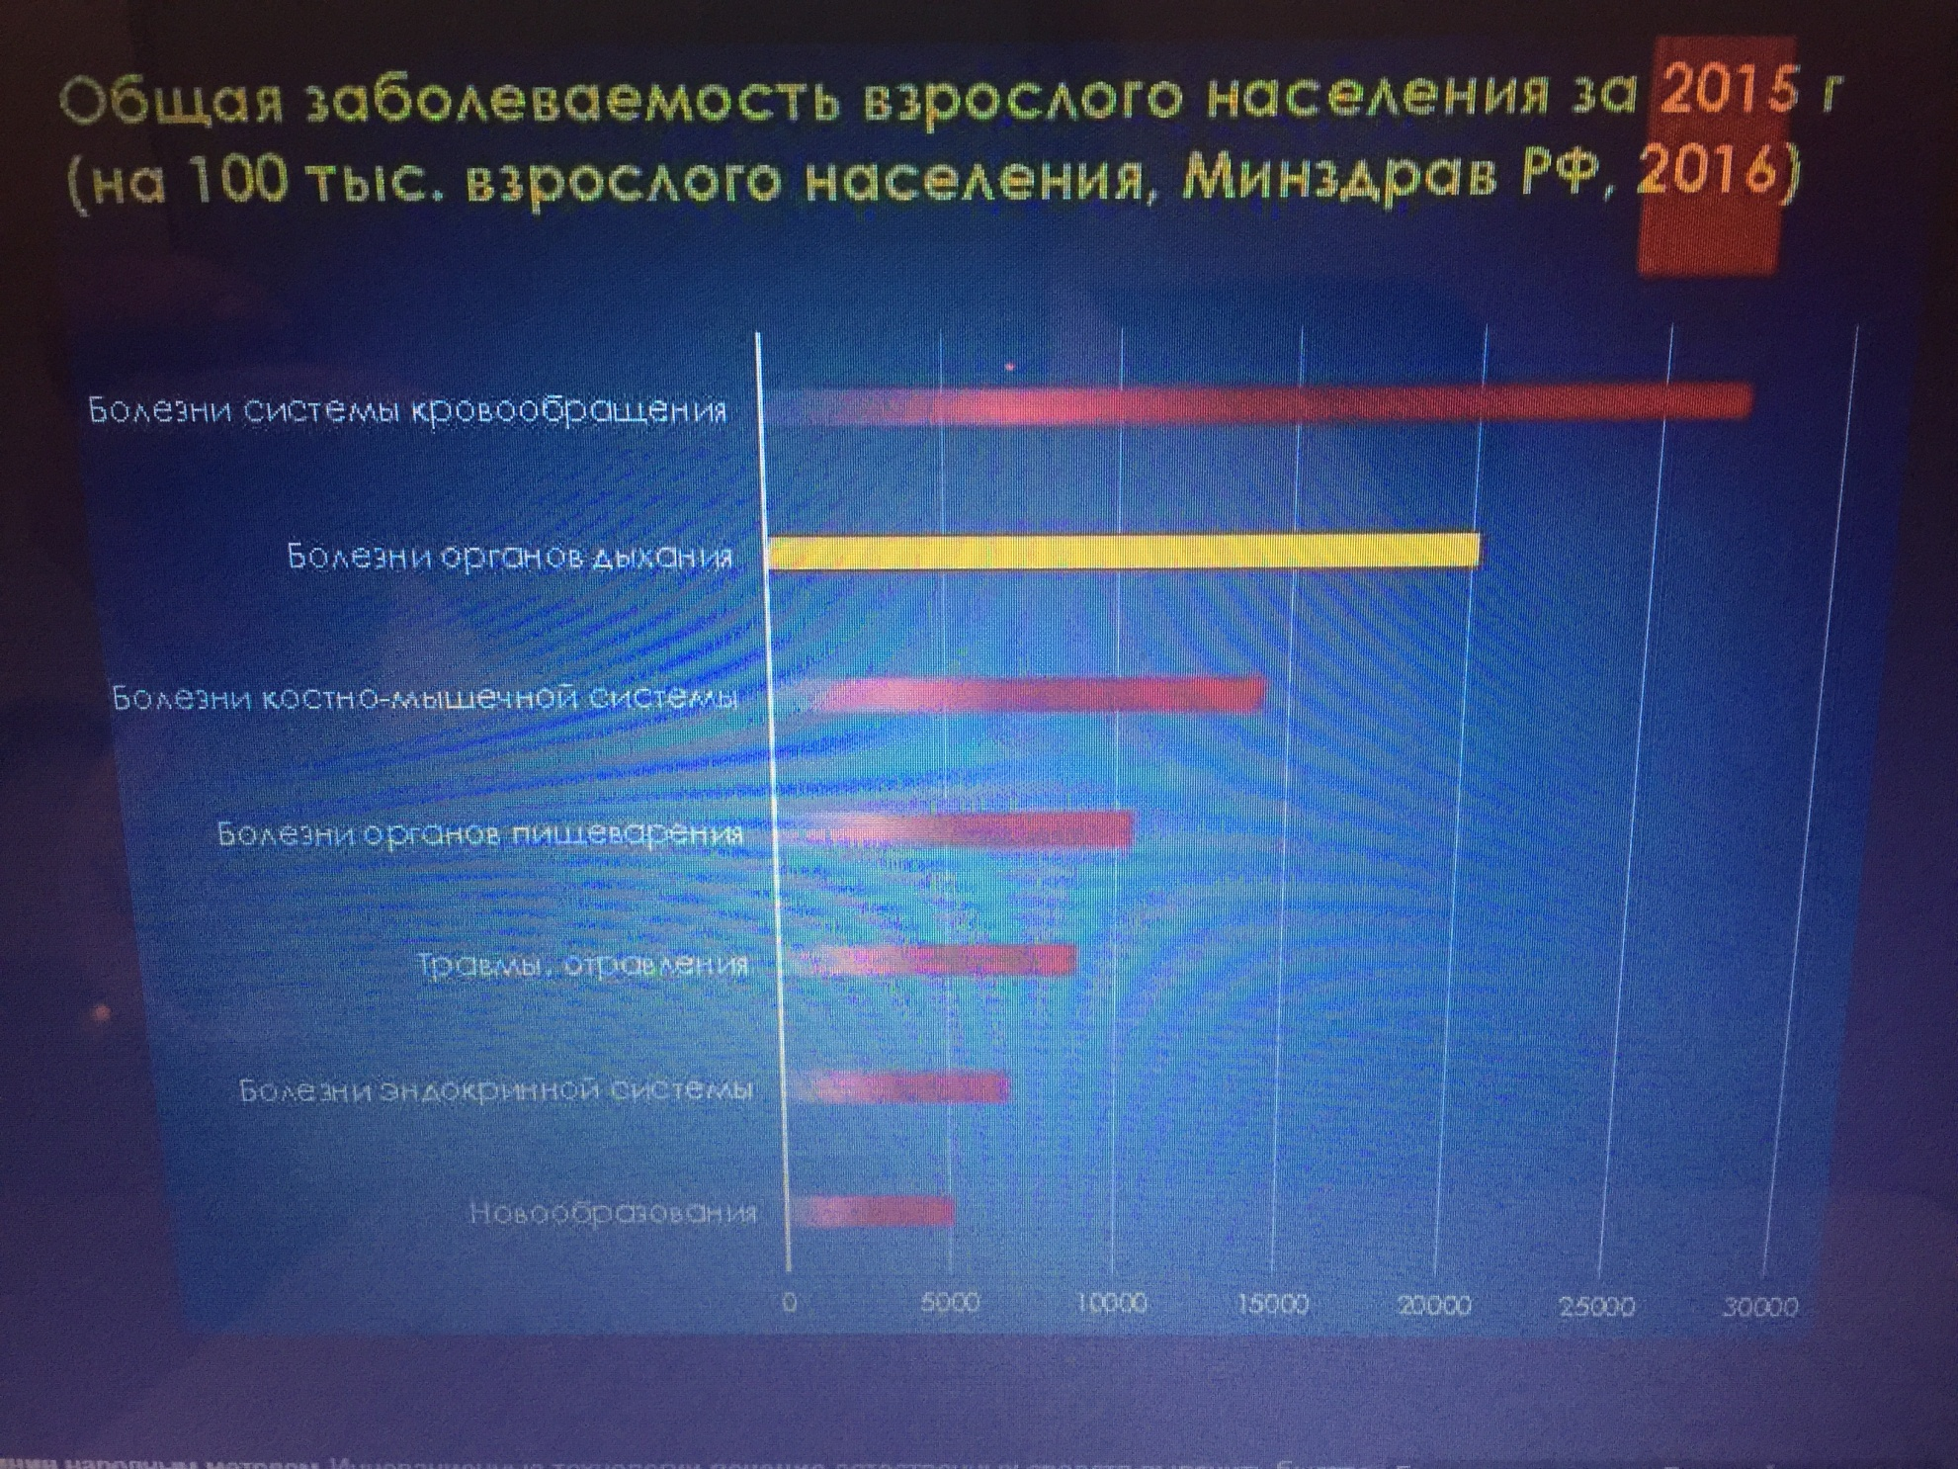

Slide 19
Приоритетная проблема медицины труда -заболевания системы кровообращения -50,6 %, по нетрудоспособности IV ранговое место.
За 2014 -2016 г.г. – увеличение уровня на 20,8%.
Наибольший удельный вес в структуре данной патологии занимает артериальная гипертензия(69,9%)

Slide 20
Динамика заболеваемости в Пермском крае:
Органы кровообращения

Slide 21
Органы дыхания

Slide 22
Костно-мышечная система

Slide 23
Заболевания нервной системы

Slide 24
В структуре нарушений здоровья работников на лидирующие позиции выходят неспецифические в этиологическом отношении общие соматические заболевания, такие как гипертоническая болезнь, ишемическая болезнь сердца, язвенная болезнь и др. Такие заболевания называются производственно обусловленными (ПОЗ) “Work related diseases”
Эксперты ВОЗ подчеркивают, что общими заболеваниями, в патогенезе которых труд является фактором риска развития общего полиэтиологического заболевания, болеет всё трудоспособное население

Slide 25
ПОЗ развиваются в условиях полифакторных профессиональных воздействий, когда ведущий вредный фактор, отсутствует. Основной характеристикой полифакторного производственного воздействия является присутствие в процессе работы вредностей различной природы и интенсивности как правило - на уровне допустимых (класс 2) либо вредных малой интенсивности (класс 3.1).
Концепция ВОЗ о производственно-обусловленных болезнях открывает новые подходы для профилактики болезней трудоспособного возраста.

Slide 26
Актуальность проблемы фенотипирования ПОЗ
В условиях длительного полифакторного воздействия производственных вредностей, влияющих на основные патогенетические механизмы формирования патологических процессов, способствуют патоморфозу клиничиской картины и способны формировать клиническе фенотипы течения болезней.
Фенотип: определение значения термина
Любая наблюдаемая структурная или функциональная характеристика больного либо здорового организма, определяемая генотипом и модулируемая факторами окружающей среды.
Разнообразие клинических проявлений не может не содержать в своей основе различные патогенетические особенности, с одной стороны, и не опираться на индивидуальную реактивность работников – с другой, т.е. обязательно должно соответствовать разным фенотипам.

Slide 27
Если мы хотим выявить клинически важные фенотипы, то нам необходимо определить
вклад производственных факторов, как независимых факторов риска развития ПОЗ в конкретных производственных условиях в целом и на индивидуальном уровне,
выделить клинически значимые признаки и исходы.
NB! Необходимо выделять только те фенотипы, которые имеют биологический и эпидемиологический смысл, а также терапевтическое и прогностическое значение.
Трудности в определении конкретного вклада производственных факторов в развитие ПОЗ на индивидуальном уровне затрудняет фенотипирование, и порождает трудности разработки персонализированной терапии

Slide 28
Фенотипы производственно обусловленной АГ
Имеет ли смысл определение фенотипов ПОЗ?
Показана связь между распространенностью АГ и воздействием промышленных факторов у работников подвижного состава ЖД транспорта.
Профессиональные факторы формируют специфические фенотипические черты АГ.
У машинистов локомотивов статистически значимо чаще (р<0.001) развивается АГ в сочетании с КЗЗ.

Slide 29
Нами выделены основные патогенетические механизмы формирования фенотипов при производственно обусловленной АГ
Патогенез | Маркеры
Воспаление | Воспалительный фенотип - Увеличение числа клеток воспаления и их активация: CD8+-лимфоциты, моноциты/макрофаги, нейтрофилы. Увеличение продукции медиаторов воспаления: ИЛ-8, ФНО-альфа, лейкотриена В4, оксидантов. Нарушение баланса протеазы/антипротеазы. Клинически - Снижение массы тела,
Эндотелиальная дисфункция | Сосудистый дизрегуляторный фенотип: - Гиперреактивность сосудов – изменения функциональных проб, ремоделирование сосудистого эндотелия, развитие структурных нарушений, жесткость артерий резистивного типа, гиалиноз, фиброз, липоидоз и тд, Ригидность сосудов,
 | Клинический фенотип : развитие АГ , Гипертрофия миокарда,поражение органов – мишеней
Системные механизмы | Коморбидный фенотип : Кардиоваскулярная коморбидность нарушение метаболического профиля, АГ и атеросклероз, АГ и ИБС, АГ и Кислото зависимые заболевания, резистентные к лечению КЗЗ ГДЗ, АГ и ХОБЛ и т.д.…

Slide 30
Обсуждение результатов. Заключение
Повсеместно нарастает устойчивая тенденция к формированию дефицита трудовых ресурсов. Несмотря на значительные успехи в снижении профессиональной заболеваемости, остро встает проблема роста общей заболеваемости работающего населения, в первую очередь – среди работающих во вредных условиях. Особую тревогу вызывает высокий уровень смертности среди лиц трудоспособного возраста на рабочем месте. Это означает, что эффективность медицинской составляющей в охране здоровья работников недостаточна и продолжает снижаться.

Slide 31
Предварительные и периодические МО решают преимущественно задачу экспертизы профпригодности. Вопросы выявления на ранних стадиях, а так же профилактики хронических общесоматических в т.ч. ПОЗ согласно современным нормативным документам, выходят за рамки ПМО.
Вопросы медицинского наблюдения за пациентами из профессиональных групп риска никак не освещены в Рекомендациях МЗ по медицине труда.
Менеджмент ПОЗ должен начинаться с идентификации факторов, вызвавших их развитие или ухудшающих течение.
Идентификация фенотипов имеет клиническое, терапевтическое и прогностическое значение

Slide 32
Назрела необходимость модернизация системы охраны здоровья работников, с акцентом на крупные организованные контингенты промышленных предприятий.
Первоочередными задачами, требующими немедленного решения являются:
Разработка идеологии и принятие правового документа, определяющего систему ответственности всех заинтересованных сторон в области охраны здоровья работников (на основании Трудового Кодекса)
Создание общего алгоритма и реализацию комплекса мероприятий, позволяющих обеспечивать сохранение здоровья здоровых работников на всех уровнях и этапах трудового процесса
По линии службы гигиены труда внедрение системы выявления профессиональных рисков и управления ими
Оптимизация системы охраны здоровья работников с четким структурированием прав и обязанностей
Переориентация служб безопасности труда и охраны здоровья работников с лечения выявленных нарушений здоровья на первичную профилактику нарушений здоровья изначально здорового работника

Slide 33
Для обеспечения реализации комплекса мероприятий по сохранению здоровья здоровых работников, внедрения системы управления профессиональными рисками, необходима разработка и принятие правового акта, определяющего систему и политику в области охраны здоровья работников.
Переориентация служб безопасности труда и охраны здоровья работников на первичную профилактику в системе «Protection of healthy employee health − Охрана здоровья здорового работника», оптимизация структуры промышленной медицины, как одной из важнейших составляющих общественного здравоохранения, послужит сохранению здоровья трудящихся, и, в конечном итоге, укреплению экономики.

Slide 34

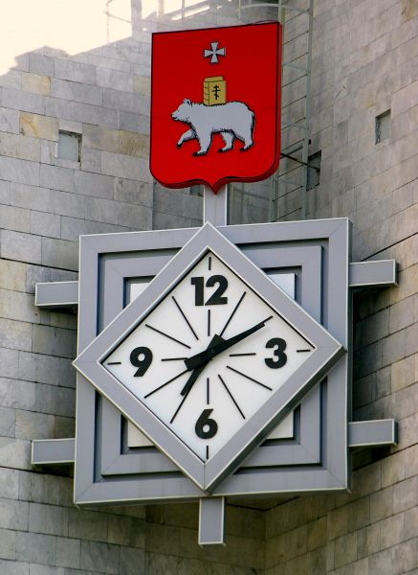
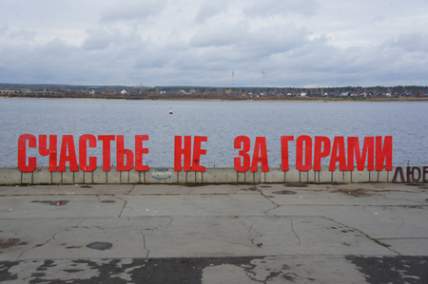

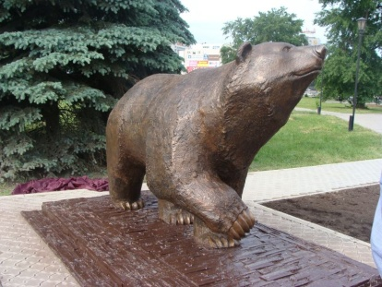
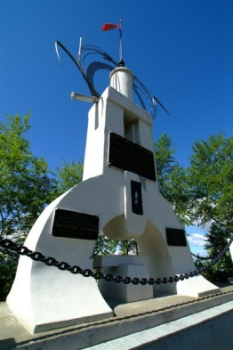
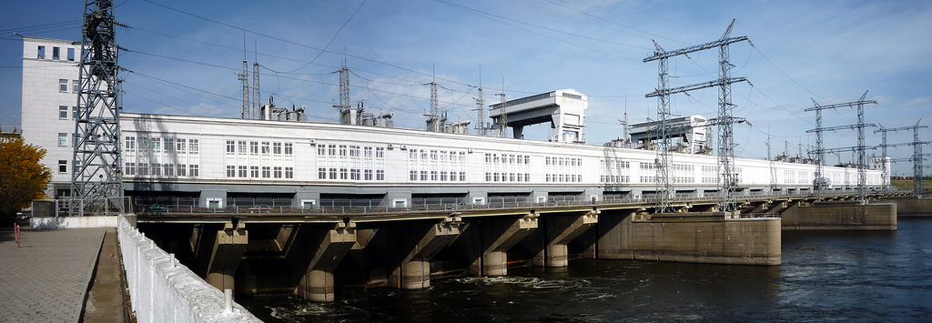
Благодарю за внимание…

